Slide 1
Comunicación 2
Exposición didáctica I
Semana 12

Slide 2
Semana 16: Exposición Didáctica I
Logro de aprendizaje
Contenidos
Aplica la técnica de exposición reconociendo la estructura y aplicando las técnicas de redacción.
Exposición Didáctica I
Importancia
Estructura
Tipos de secuencia
Estrategias de exposición
Recursos de apoyo

Slide 3
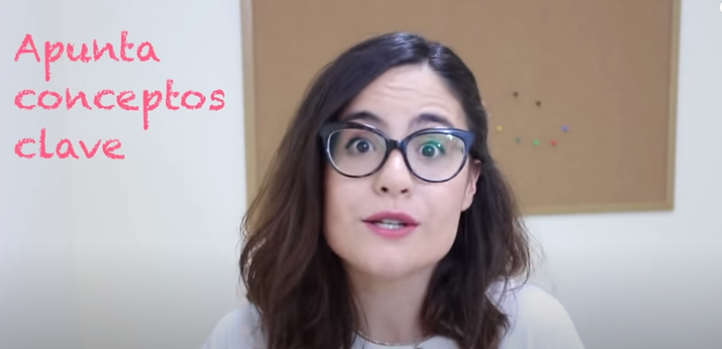
Observamos y respondemos
Mira el video y analiza como presenta el tema
https://www.youtube.com/watch?v=JgYQAipwrt0

Slide 4

Aprendemos
Exposición Didáctica
Una exposición oral consiste en hablar en público sobre un tema determinado, el cual hemos investigado previamente.
Llega a ser didáctica por la aplicación de algunos elementos.

Slide 5
Aprendemos
Consta de 3 elementos:
Lenguaje didáctico
Sirve para orientar el aprendizaje de los alumnos.
Nota: Evita el uso de muletillas, tales como “eh”, “no”,
Material de apoyo
Puedes complementar tu exposición con recursos visuales, tangibles o auditivos para que captes la atención del público.
Acción:
Después de la exposición es conveniente que interactúes con el público.

Slide 6
Aprendemos
Estructura y pasos para realizar una buena exposición.
Introducción
Establece actividades para captar la atención y motivar la participación.
Desarrollamos el argumento que hemos formado a lo largo de la preparación previa. Utilizando recursos como el storytelling, aplicando un poco de humor y apoyo visual y material.
Desarrollo
Conclusión
Realizar una recapitulación de ideas y cierra con una frase, un mensaje o un video que llame a la reflexión.

Slide 7
Tipos de secuencia oral del tema
Recordamos los tipos de texto expositivo que nos ayudará a plantear mejor nuestro tema.
1. Descripción:
Agrupa ideas por mera asociación
Se exponen las razones o fundamentos por las cuales se genera la sucesión de ideas.
2. Causalidad:
3. Seriación:
Se presenta componentes organizativos referidos a un determinado orden o gradación.
4 Comparación u oposición:
Presenta semejanzas o diferencias entre elementos diversos

Slide 8
Aprendemos
Técnicas para preparar una buena exposición didáctica
Las historias son mucho más interesantes que los hechos porque las historias nos entretienen. El arte de contar historias ayuda a atraer y mantener la atención.
1. Cuenta una historia
Una pregunta hace que se corte el ritmo regular de la presentación y ayuda a marcar como algo importante lo que estás diciendo.
2. Haz preguntas
3. Organízate en 3 puntos
Las cosas en los tres fascina a la mente humana y ayuda a retener mejor la información. Costo, línea de tiempo y resultados. Problema, sugerencia y solución. Principio, mitad y final.

Slide 9



Aprendemos
Técnicas para preparar una buena exposición didáctica
4. Utiliza el humor
El humor funciona para romper el hielo. Ayuda a sentirse cómodo, amigable y con una buena disposición a escucharte.
5. PowerPoint para la persuasión
Significa seleccionar un diseño de presentación que mejor se acomode a tu estructura narrativa. Necesitarás de diapositivas que realcen tus ideas innovadoras.
6. Dale un carácter personal
Personaliza tu habla para una audiencia específica, da ejemplos en tu presentación que los involucren y muestra cómo tu solución los beneficiará.

Slide 10

Aplicamos lo aprendido
Prepara tu exposición didáctica en equipo
Unirse en equipos.
Seleccionen un tema para desarrollar una exposición didáctica.
Identificar la estructura y las técnicas para su aplicación.

Slide 11
Conclusiones
La exposición debe ser planificada con anticipación para estructurar tu discurso.
No te olvides de adecuar tu registro lingüístico según la situación comunicativa.

Slide 12
¡ Gracias por la atención !

